Slide 1


TP558 - Tópicos avançados em Machine Learning: MobileNets
Fábio Augusto Pereira
fabio.pereira@mtel.inatel.br

Slide 2
Abertura
apresenta uma arquitetura de redes neurais convolucionais desenvolvida especificamente para aplicações de visão computacional em dispositivos móveis e sistemas embarcados
propõe uma estratégia para reduzir número de parâmetros, operações computacionais, memória e latência, mantendo uma precisão competitiva.
trabalho aponta uma contradição importante na evolução das CNNs

Slide 3
Arquiteturas profundas apresentavam ganhos significativos de precisão, mas esses ganhos normalmente vinham acompanhados:
maior número de parâmetros;
maior quantidade de operações;
maior consumo de memória;
maior latência;
maior necessidade de processamento

Slide 4
Isso representa um problema quando a rede precisa executar diretamente em dispositivos com recursos limitados
smartphones;
sistemas embarcados;
robôs;
veículos autônomos;
sistemas de realidade aumentada.
Não basta construir uma rede pequena em termos de armazenamento: é necessário também considerar velocidade e custo computacional.

Slide 5
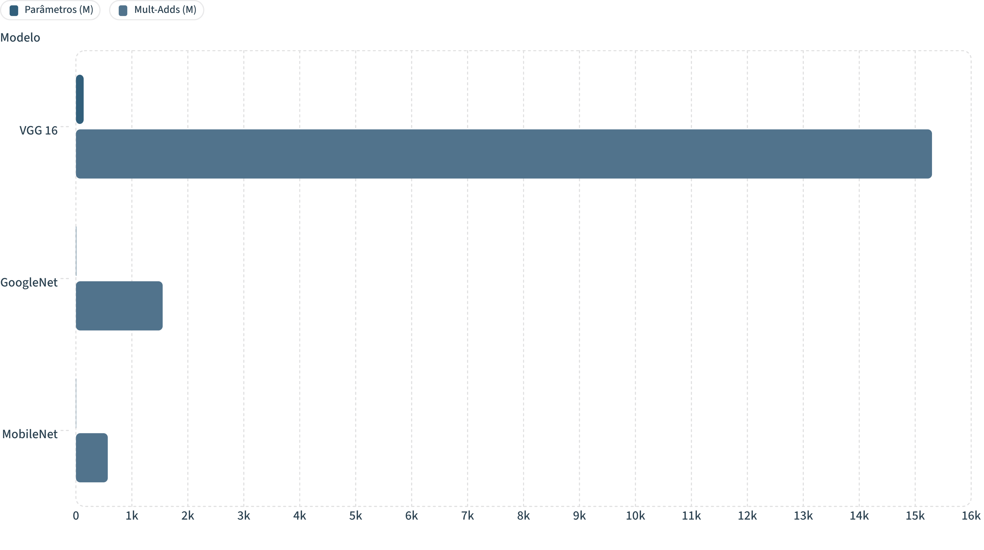
Modelos como VGG16 possuem 138 milhões de parâmetros e 15,3 bilhões de Mult-Adds (medida de processamento computacional) — completamente inviáveis para dispositivos móveis.

Slide 6
Introdução do artigo
proposta dos autores é, portanto, construir uma arquitetura que permita escolher explicitamente o compromisso entre:
precisão × tamanho × quantidade de computação × latência
principal contribuição do artigo é a arquitetura denominada MobileNet
ideia fundamental consiste em substituir as convoluções convencionais por depthwise separable convolutions — convoluções separáveis em profundidade

Slide 7
Conceito
Operação convencional de convolução é dividida em duas etapas:
Depthwise convolution
Pointwise convolution 1×1.
Essa é ideia por traz do artigo, onde a fatoração reduz drasticamente o custo computacional da CNN

Slide 8


Fundamentação teórica
Uma camada convolucional padrão recebe um mapa de características de entrada F com dimensões D_{F} x D_{F} x M e produz um mapa de saída G com dimensões D_{F} x D_{F} x N.
onde:
D_{F} é a largura e altura espacial do mapa de características.
M é o número de canais de entrada (profundidade de entrada).
N é o número de canais de saída (profundidade de saída).
D_{k} é a dimensão espacial do kernel
(1)
(2)
Filtra e combina canais em uma única operação acoplada

Slide 9


Fundamentação teórica
Convoluções Separáveis em Profundidade para quebrar a interação direta entre o tamanho do kernel e o número de canais de saída, os autores dividem o processo em duas partes matemáticas:
Convolução Depthwise (Filtragem): Aplica um único filtro espacial para cada canal de entrada de forma independente.
(3)
(4)
O custo dessa etapa é significativamente menor

Slide 10
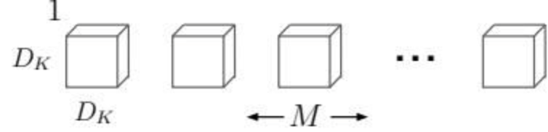
Convolução Pointwise: Combinação de Canais
Mecanismo
Aplica um único filtro por canal de entrada — não combina canais entre si
Kernel de tamanho D_{K} × D_{K} × M (um filtro por canal)
Limitação e Complemento
A camada depthwise apenas filtra — não gera novas representações entre canais
Necessita obrigatoriamente da etapa pointwise subsequente

Slide 11


Fundamentação teórica
Convolução Pointwise (Combinação): Como a etapa anterior não combina os canais para gerar novas representações, utiliza-se uma convolução simples de 1x1 para criar uma combinação linear das saídas da camada depthwise.
(5)
(6)
Função custo Pointwise
Função custo total

Slide 12
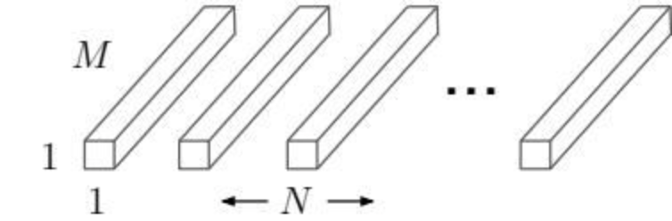
Convolução Pointwise: Combinação de Canais
Mecanismo da Camada 1×1
Convolução 1×1 que combina linearmente as saídas da camada depthwise
Gera N novos mapas de características a partir dos M canais filtrados
Implementável diretamente via GEMM (General Matrix Multiply) — sem necessidade de im2col
Juntas, formam o bloco fundamental que torna o MobileNet possível

Slide 13
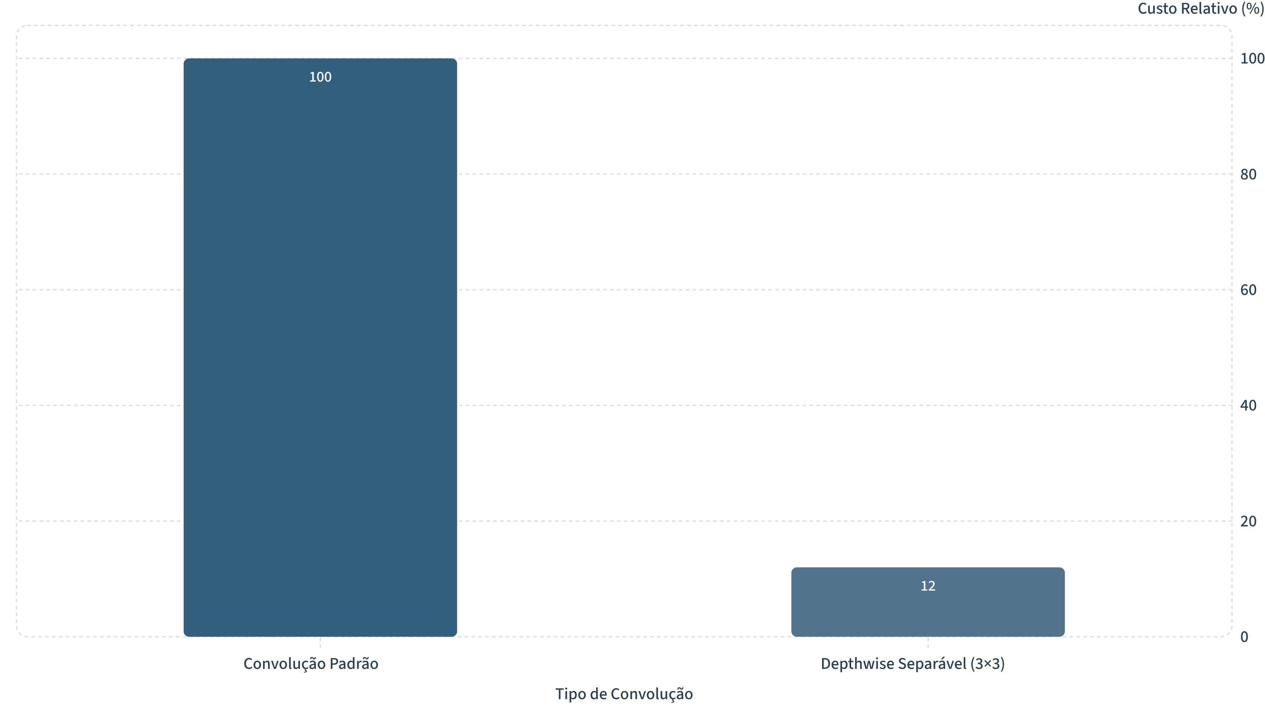
Convolução Padrão vs Depthwise Convolution

Slide 14

Fator de Redução Matemática
Ao expressar a convolução como um processo de duas etapas, a matemática demonstra uma redução direta na computação, calculada pela razão entre os custos
(7)
Como o MobileNet utiliza kernels de dimensão 3x3 (D_{K}=3), a redução matemática chega a ser 8 a 9 vezes menor em comparação com a convolução padrão, custando apenas uma pequena fração da precisão

Slide 15
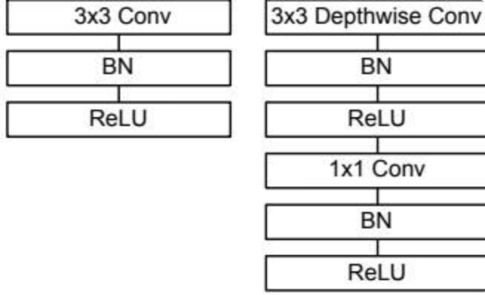
Comparação Visual: Camada Padrão vs. Separável
Camada Padrão
Camada Separável em Profundidade
Conv 3×3 → BatchNorm → ReLU
Uma única operação acoplada que realiza filtragem e combinação de canais simultaneamente.
Depthwise 3×3 → BN → ReLU → Pointwise 1×1 → BN → ReLU
Ambas as sub-camadas aplicam BatchNorm e ReLU após cada convolução. A separação em duas etapas permite otimização independente de filtragem e combinação, sem perda de capacidade representacional significativa.

Slide 16

Estrutura Completa da Rede MobileNet
Arquitetura Camada a Camada
Distribuição de Recursos por Tipo de Camada
28 camadas no total (depthwise e pointwise contadas separadamente)
Primeira camada: convolução completa 3×3 com stride 2 (entrada 224×224×3)
Bloco principal: pares depthwise + pointwise com canais crescendo de 32 → 64 → 128 → 256 → 512 → 1024
Downsampling via strided convolutions (não pooling) nas camadas depthwise
Final: Average Pooling 7×7 → Fully Connected 1024×1000 → Softmax
Tipo de Camada | Mult-Adds (%) | Parâmetros (%)
Conv 1×1 | 94.86% | 74.59%
Conv DW 3×3 | 3.06% | 1.06%
Conv 3×3 | 1.19% | 0.02%
Fully Connected | 0.18% | 24.33%
95% do tempo de computação é gasto em convoluções 1×1 — altamente otimizáveis via GEMM.

Slide 17
Hiperparâmetros
Introduziram dois parâmetros que permitem controlar o tamanho da rede
α
Nomeado como width multiplier, ele controla a quantidade de canais da rede.
Quanto menor α, menor o número de parâmetros, quantidade de operações, tamanho do modelo, latência. Mas também também existe redução da precisão.
O artigo observa que a redução de custo e parâmetros é aproximadamente quadrática com α.

Slide 18
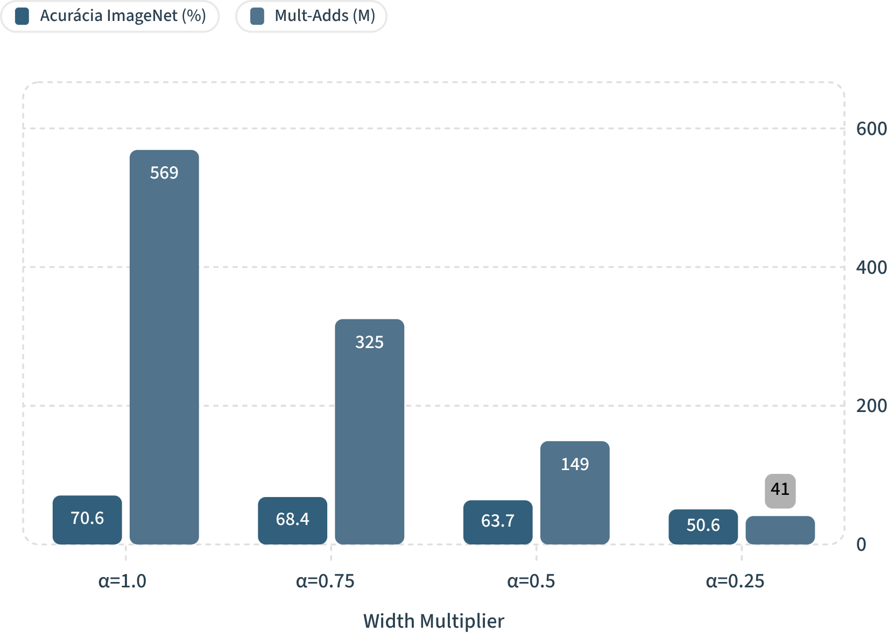
Width Multiplier (α): Modelos Mais Finos
Como Funciona
Parâmetro α ∈ (0, 1] que reduz uniformemente o número de canais em cada camada. Para uma dada camada, o número de canais de entrada M torna-se αM e os canais de saída N tornam-se αN.
Reduz custo computacional e parâmetros quadraticamente (α²). Pode ser aplicado a qualquer arquitetura, mas requer treinamento do zero.
Valores típicos: α = 1, 0.75, 0.5, 0.25
Reduzir o width multiplier diminui drasticamente os Mult-Adds com queda moderada de acurácia até α=0.5 — abaixo disso, a queda se torna mais abrupta, sugerindo um limite prático de compressão.

Slide 19
Hiperparâmetros
Outro parâmetro que permite controlar o tamanho da rede
ρ
Nomeado como resolution multiplier, controla a resolução espacial da entrada e, consequentemente, das representações internas, assim a ideia é reduzir a resolução da imagem
A grande vantagem da proposta é que os dois parâmetros podem ser combinados: α controla a largura da rede, ρ controla a resolução espacial
(6)
Função custo total

Slide 20
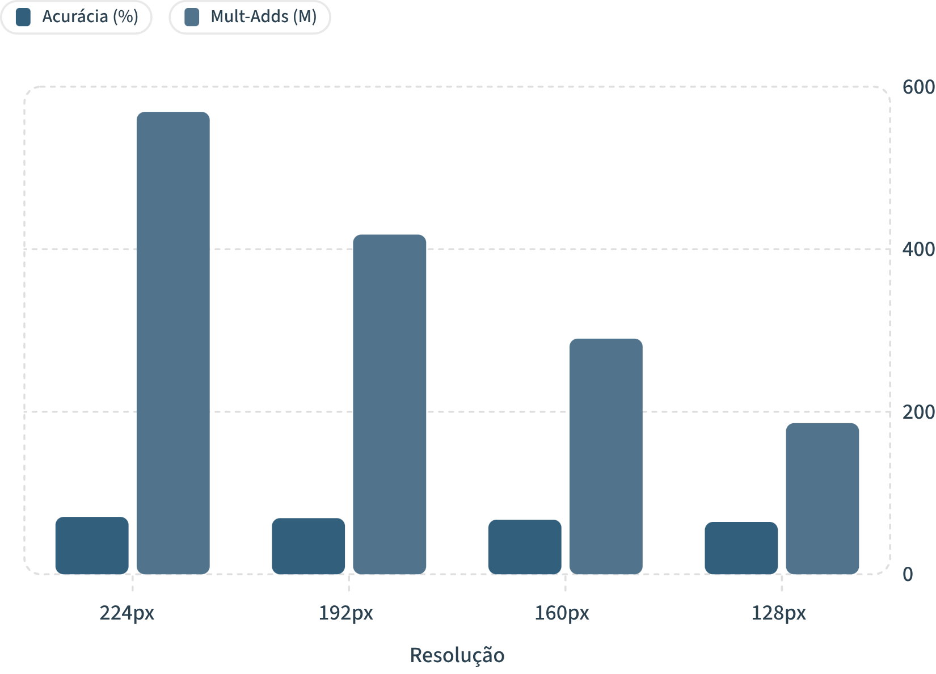
Resolution Multiplier (ρ): Representação Reduzida
Como Funciona
Parâmetro ρ ∈ (0, 1] aplicado à imagem de entrada — reduz todas as representações internas proporcionalmente. Na prática, ρ é definido implicitamente pela resolução de entrada escolhida.
Reduz custo computacional por ρ² — sem alterar o número de parâmetros. A acurácia cai suavemente com a resolução.
Resoluções típicas: 224, 192, 160, 128 pixels
A acurácia cai de forma suave e previsível com a redução da resolução — de 70.6% em 224px para 64.4% em 128px — enquanto os Mult-Adds caem em mais de 3×, com número de parâmetros constante em 4.2M.

Slide 21
Hiperparâmetros
Aplicando esses multiplicadores, a equação final que define o custo computacional das camadas centrais do MobileNet:
(8)

Slide 22
EXPERIMENTOS
MobileNet vs. convolução completa: usar convoluções separáveis reduz a acurácia em apenas ~1% (71,7% → 70,6% no ImageNet), mas corta Mult-Adds de 4866M para 569M e parâmetros de 29,3M para 4,2M.
Redes finas vs. rasas: tornar a rede mais "fina" (width multiplier) é 3% melhor em acurácia do que torná-la mais "rasa" (menos camadas), com custo computacional equivalente.
Comparação com modelos populares:
Contra VGG16: acurácia quase equivalente (70,6% vs. 71,5%), mas 32× menor e 27× menos computação.
Contra GoogleNet: mais precisa (70,6% vs. 69,8%) e mais eficiente.
Versão reduzida (0.5 MobileNet-160) supera AlexNet em 4% de acurácia sendo 45× menor e 9,4× menos custosa; também supera SqueezeNet em acurácia com 22× menos computação.

Slide 23
Aplicações Demonstradas
O artigo valida o MobileNet como extrator de features em diversas tarefas:
Classificação fine-grained (Stanford Dogs): resultados próximos ao estado da arte (Inception V3) com muito menos recursos.
Geolocalização em larga escala (PlaNet): versão MobileNet do PlaNet usa apenas 13M parâmetros (vs. 52M do original) com desempenho ligeiramente inferior, mas ainda superando o Im2GPS.
Atributos faciais: combinado com destilação de conhecimento (distillation), o MobileNet reproduz o desempenho de um classificador maior usando apenas 1% dos Mult-Adds.
Detecção de objetos (COCO, com frameworks SSD e Faster-RCNN): desempenho comparável a VGG e Inception V2 com fração do custo computacional.
Embeddings faciais (destilado do FaceNet): reduz drasticamente o tamanho mantendo boa acurácia.

Slide 24
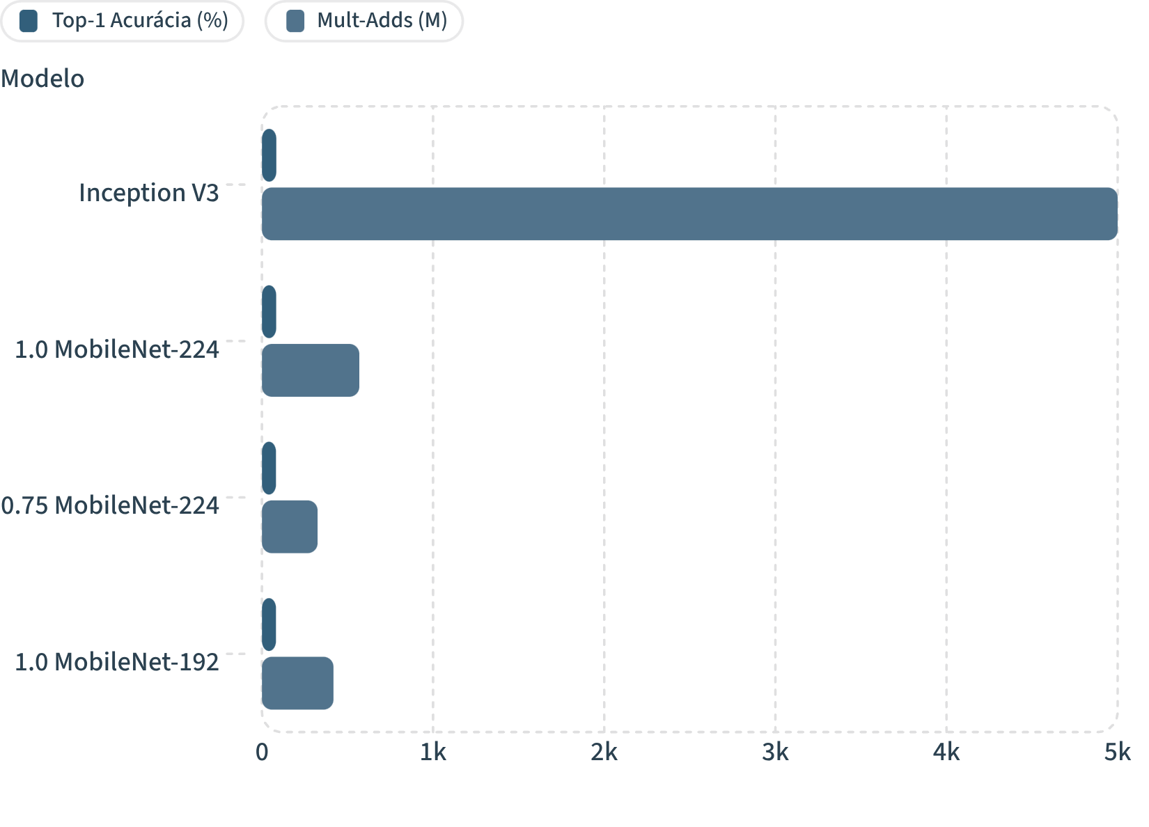

Reconhecimento Fino: Stanford Dogs Dataset
Desafio e Estratégia
Tarefa: classificação de 120 raças de cães — exige discriminação de características extremamente sutis entre classes visualmente similares.
Estratégia: pré-treino com dados ruidosos da web + fine-tuning no Stanford Dogs. Os dados web introduzem variabilidade que melhora generalização mesmo contendo ruído.
1.0 MobileNet-224 atinge 83.3% Top-1 — quase estado da arte — com 8.8× menos computação que o Inception V3 (569M vs. 5000M Mult-Adds).

Slide 25
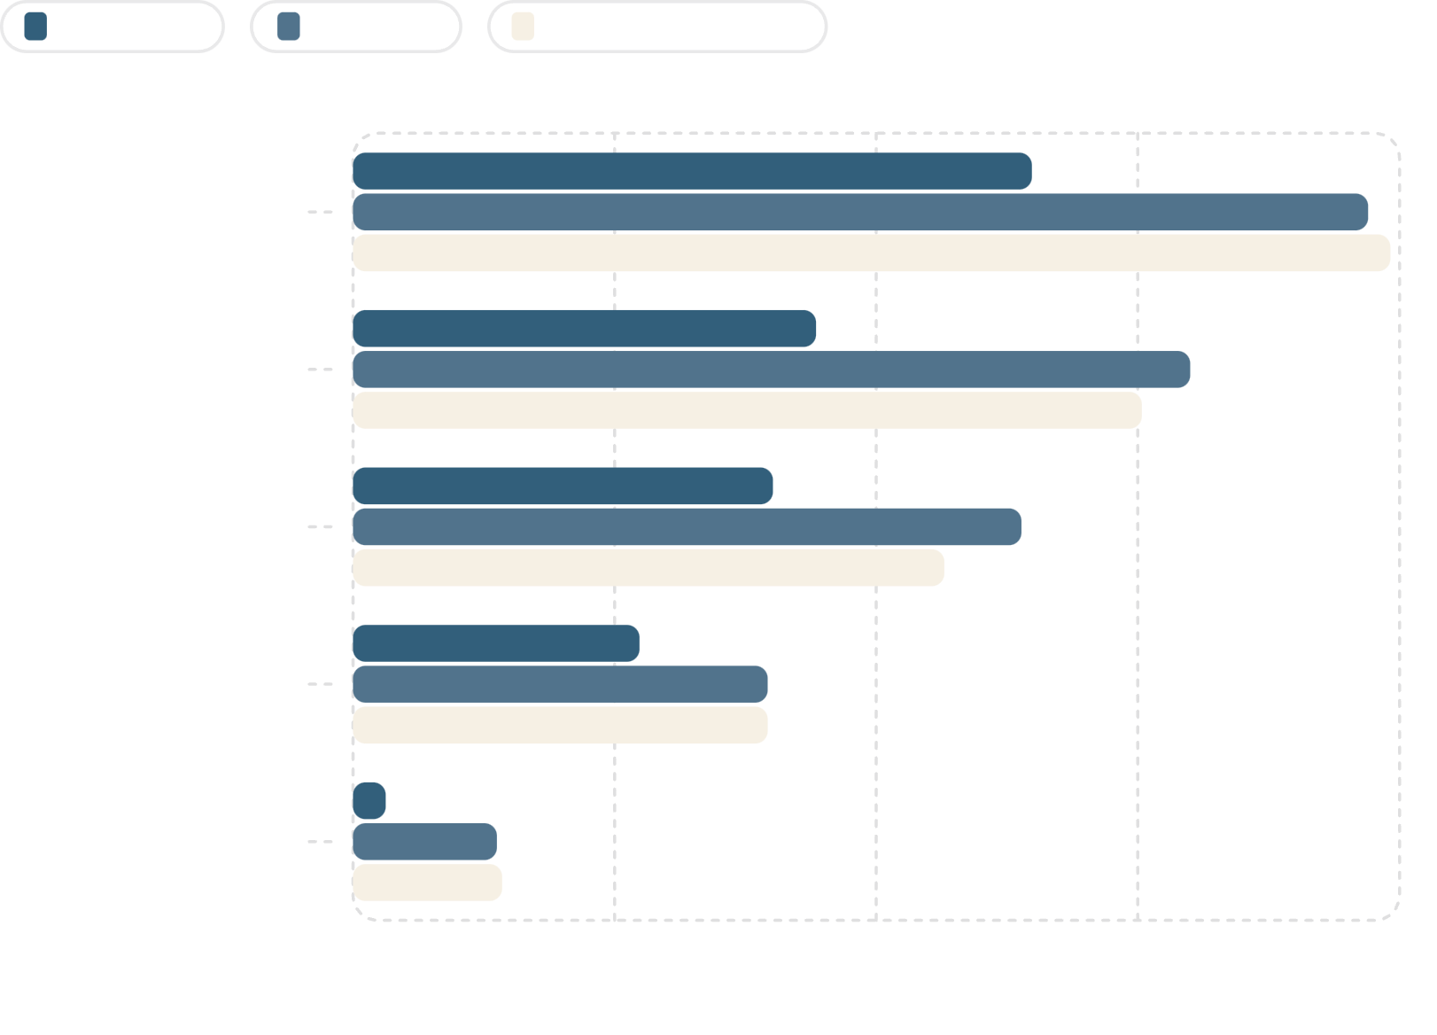
Geolocalização em Larga Escala: PlaNet com MobileNet
O Problema PlaNet
PlaNet determina a localização geográfica de fotos como problema de classificação — divide o globo em células geográficas e prevê em qual célula a foto foi tirada. Um dos problemas de classificação mais desafiadores em visão computacional.
Modelo | Params | Mult-Adds
PlaNet (Inception V3) | 52M | 5.74B
PlaNet MobileNet | 13M | 0.58B
MobileNet é ~10× mais compacto que o PlaNet original e ainda supera o modelo base em nível continental (79.3% vs. 77.6%). Ambos superam Im2GPS por larga margem em todas as escalas geográficas.

Slide 26
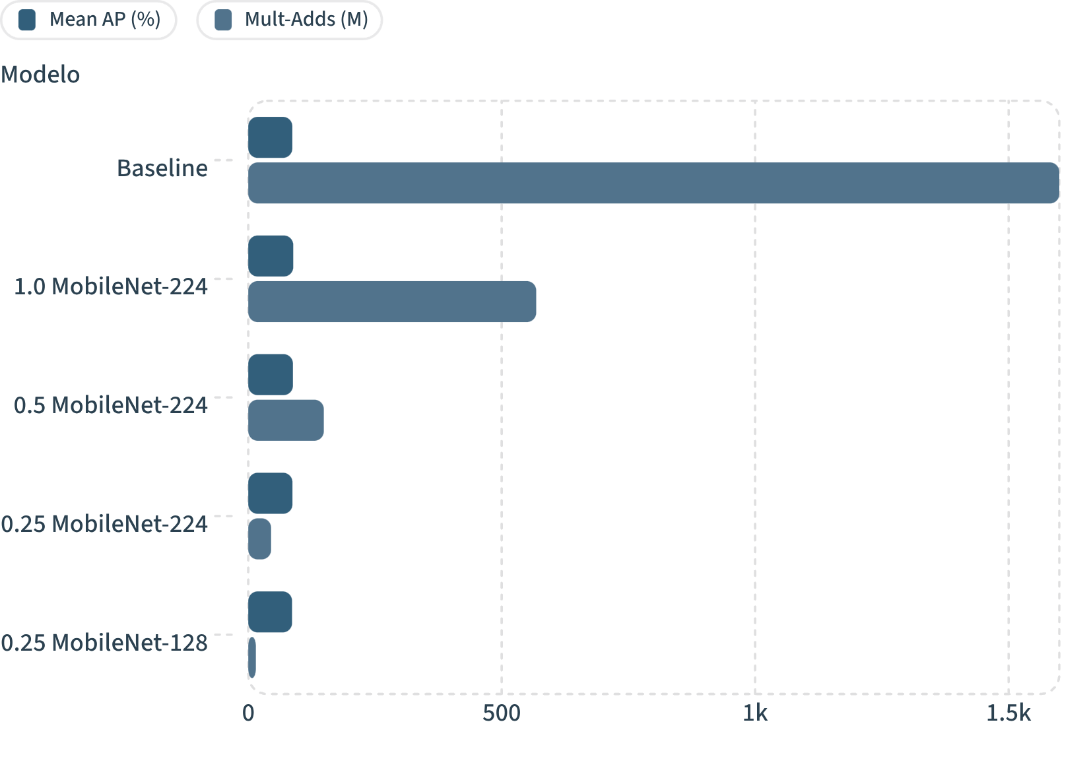
Atributos Faciais: MobileNet + Destilação
Configuração do Experimento
Objetivo: comprimir classificador de atributos faciais com 75M parâmetros e 1600M Mult-Adds.
A destilação permite treinar o MobileNet para imitar as saídas do modelo grande em vez dos ground-truth labels — viabilizando uso de datasets não rotulados em escala.
Sem necessidade de weight decay ou early stopping — o modelo é resiliente à compressão agressiva.
0.25 MobileNet-128 mantém 86.4% Mean AP com apenas 15M Mult-Adds — menos de 1% do custo computacional do baseline original.

Slide 27
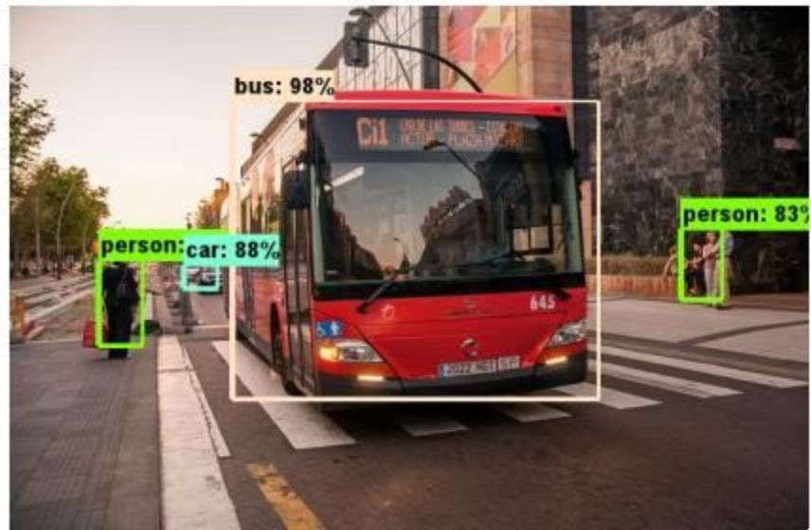
Detecção de Objetos: MobileNet SSD e Faster-RCNN
Avaliação no COCO Dataset
Modelo | mAP | Mult-Adds
MobileNet SSD 300 | 19.3% | 1.2B
VGG SSD 300 | 23.2% | 34.9B
MobileNet Faster-RCNN 600 | 19.8% | 30.5B
VGG Faster-RCNN 600 | 22.9% | 149.6B
Análise de Eficiência
MobileNet SSD 300 atinge resultados comparáveis com 29× menos computação que o VGG-SSD (1.2B vs. 34.9B Mult-Adds).
O framework SSD revela-se particularmente adequado para o MobileNet — a arquitetura leve combina bem com a estratégia de detecção em múltiplas escalas do SSD.

Slide 28
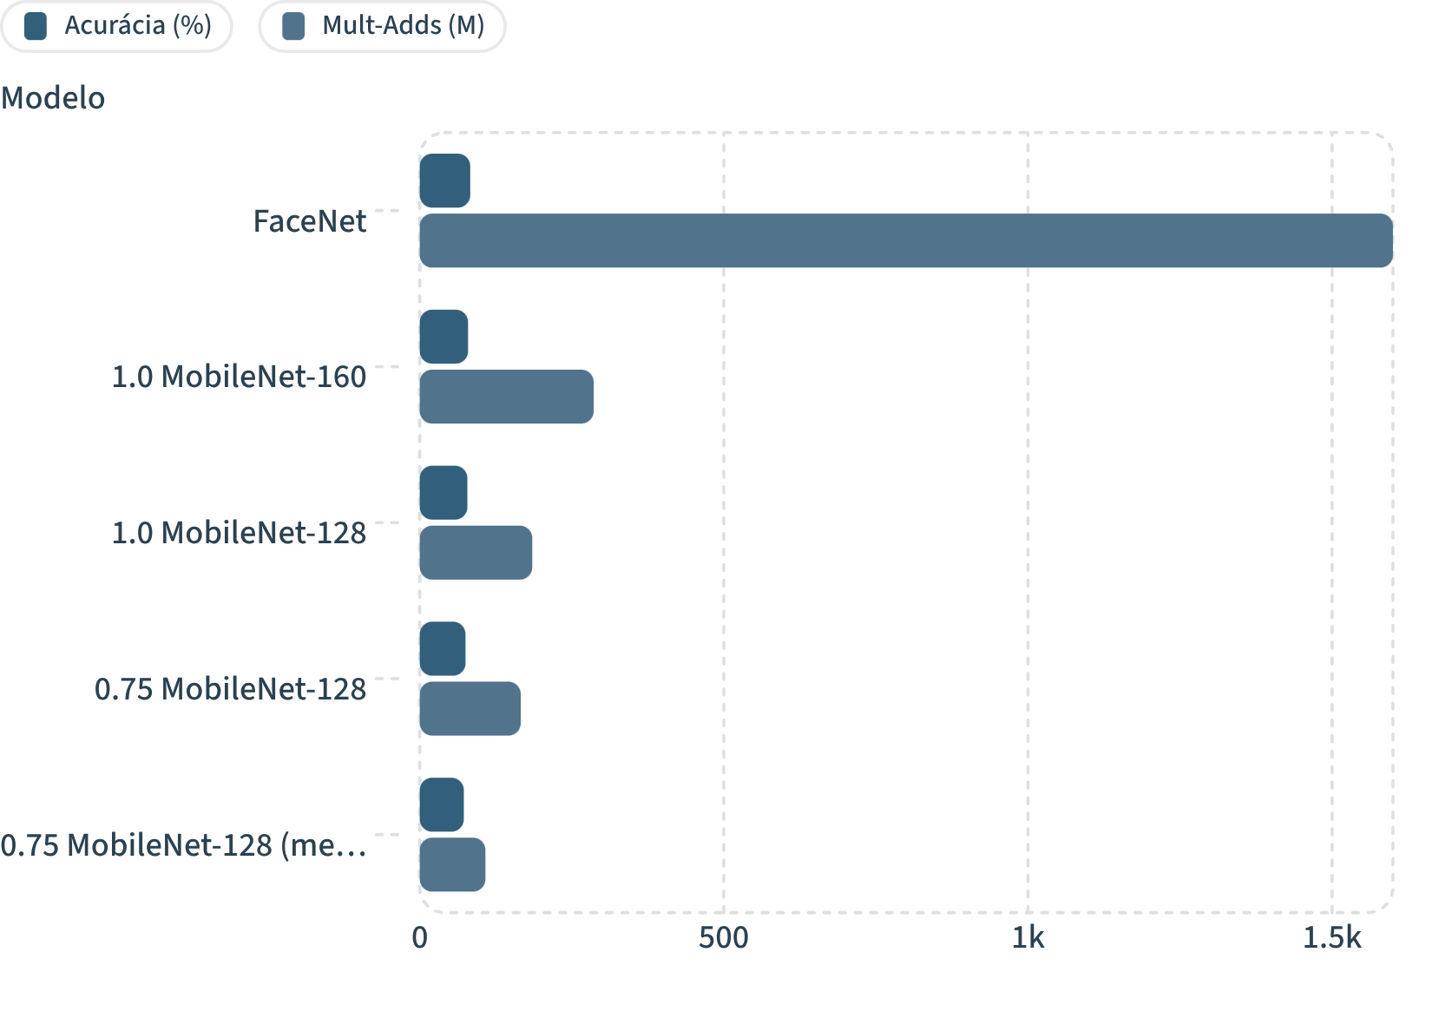
Reconhecimento Facial: FaceNet Destilado
FaceNet e Destilação
FaceNet: modelo estado da arte baseado em triplet loss — 1600M Mult-Adds, 7.5M parâmetros. MobileNet treinado por destilação minimizando a diferença quadrática das saídas do FaceNet nos dados de treino.
Objetivo: viabilizar reconhecimento facial de alta qualidade diretamente no dispositivo móvel, sem necessidade de chamada a servidor.
0.75 MobileNet-128 atinge 72.5% de acurácia com apenas 108M Mult-Adds — 14.8× menos computação que o FaceNet original, mantendo desempenho útil para aplicações on-device.

Slide 29


Insights
GEMM sem im2col
Concentração de Computação
Profundidade Preservada
Convoluções 1×1 não precisam de reordenamento de memória — implementação direta com GEMM, um dos algoritmos de álgebra linear numérica mais otimizados disponíveis em hardware moderno.
95% do tempo em convoluções 1×1 — cria um único ponto de otimização. Ao contrário de arquiteturas heterogêneas, o esforço de otimização de hardware é altamente focado.
Manter profundidade (vs. reduzir largura) é 3% melhor — hierarquia de features é essencial. Representações de alto nível requerem múltiplos estágios de abstração.
Regularização Mínima
Destilação Sinérgica
Modelos pequenos não sofrem de overfitting — menos data augmentation necessário. Isso simplifica o pipeline de treinamento e torna reprodução mais acessível.
Combinar MobileNet com knowledge distillation amplifica eficiência sem perda significativa. Atributos faciais: 0.25 MobileNet-128 supera baseline com 1% do custo computacional.

Slide 30
Limitações e Considerações
Limitações Técnicas
Gaps de Desempenho por Aplicação
Queda abrupta em α=0.25: modelos muito pequenos sofrem colapso de acurácia — limite prático de compressão irrecuperável pela simples redução de largura
Operações esparsas: matrizes esparsas não são mais rápidas que densas até altíssima esparsidade — limita abordagens de pruning como complemento ao MobileNet
Treinamento do zero: width multiplier requer retreinamento completo — não é um ajuste pós-treinamento aplicável a modelos já treinados
Detecção de objetos: gap de mAP em relação ao VGG/Inception em frameworks Faster-RCNN (19.8% vs. 22.9% de mAP) — custo de eficiência real
Geolocalização regional: PlaNet MobileNet perde para o original em escalas menores — cidade (31.7% = empate) e região (45.2% vs. 51.1%)
FaceNet destilado: gap de 3.6 pontos percentuais vs. FaceNet original mesmo no melhor modelo MobileNet

Slide 31
Impacto e Legado do MobileNet
MobileNet V1 (2017)
MobileNetV3 (2019)
Estabelece convoluções separáveis em profundidade como padrão. Hiperparâmetros α e ρ como framework de design.
NAS (Neural Architecture Search) + Squeeze-and-Excitation blocks. Hard-swish activation para eficiência em hardware.
1
2
3
4
MobileNetV2 (2018)
EfficientNet (2019)
Inverted Residuals e Linear Bottlenecks. Elimina não-linearidades nas camadas de baixa dimensão.
Compound scaling de largura, profundidade e resolução — inspirado diretamente nos hiperparâmetros α e ρ do MobileNet.
Democratização da Visão Computacional
Framework Duradouro
MobileNets democratizaram visão computacional em dispositivos de borda: smartphones, câmeras IoT, drones — tornando inteligência artificial acessível sem dependência de infraestrutura de nuvem. Modelos publicados no TensorFlow impulsionaram adoção massiva na comunidade.
O framework de dois hiperparâmetros (α, ρ) tornou-se referência padrão para design de redes eficientes. A intuição de separar filtragem e combinação de canais permanece central em arquiteturas modernas de visão computacional eficiente.

Slide 32
Reprodução do experimento
UTILIZANDO O CIFAR-10
ALPHA | MAC | PARAMETROS | ACURÁCIA CIFAR-10 | ACURÁCIA IMAGENET (PAPER)
1.00 | 104.3 | 3.22 | 77,2% | 70,6%
0.50 | 27.4 | 0.82 | 72,3% | 63,7%
0.25 | 7.5 | 0.22 | 63,6% | 50,6%

Slide 33
Conclusão: Inteligência Eficiente no Dispositivo
MobileNets provam que é possível obter alta acurácia com baixíssimo custo computacional via convoluções separáveis em profundidade — redefinindo o que é possível em hardware limitado.
Resultado Central
Dois Hiperparâmetros
8–9× menos computação com apenas 1% de perda de acurácia vs. convoluções padrão — a troca mais impactante documentada no paper.
α e ρ permitem ajuste preciso do trade-off latência × acurácia × tamanho em qualquer ponto do espectro de hardware.
5 Domínios Validados
Visão Realizada
Classificação ImageNet, reconhecimento fino, geolocalização, atributos faciais e detecção de objetos — eficácia comprovada amplamente.
Inteligência de visão computacional acessível em qualquer dispositivo, sem dependência de nuvem — viabilizando aplicações antes impossíveis.

Slide 34
Perguntas?

Slide 35
Referências
[1] Howard, A. G., Zhu, M., Chen, B., Kalenichenko, D., Wang, W., Weyand, T., ... & Adam, H. (2017). MobileNets: Efficient Convolutional Neural Networks for Mobile Vision Applications. arXiv preprint arXiv:1704.04861. Google Inc
[2] Z. Li, F. Liu, W. Yang, S. Peng and J. Zhou, "A Survey of Convolutional Neural Networks: Analysis, Applications, and Prospects," in IEEE Transactions on Neural Networks and Learning Systems, vol. 33, no. 12, pp. 6999-7019, Dec. 2022, doi: 10.1109/TNNLS.2021.3084827. keywords: {Convolutional neural networks;Feature extraction;Neurons;Deep learning;Computer vision;Computer vision;convolutional neural networks (CNNs);deep learning;deep neural networks}

Slide 36
Obrigado!

Slide 37
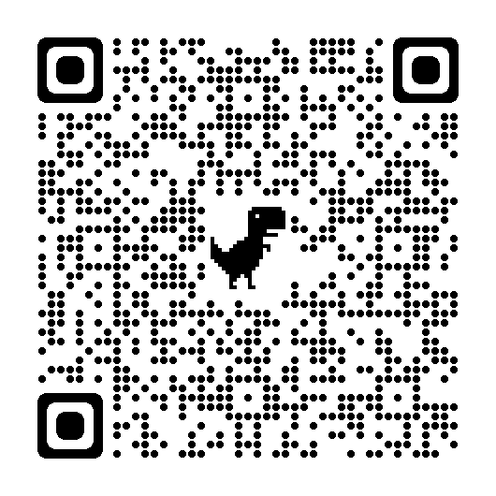
QUESTIONÁRIO
https://docs.google.com/forms/d/e/1FAIpQLScoUFAq9P2XRNeDUS47GWcy19Mtv8dtMc98BkeVA_h-oIVwgg/viewform?usp=header

